Slide 1
Kalkulus
Ipa Nafia Assagaf

Slide 2
PERTEMUAN 3
FUNGSI DAN GRAFIK

Slide 3
Fungsi dan Grafiknya
Defenisi
Fungsi f (dari R ke R) adalah suatu aturan yang
memetakan setiap bilangan x disuatu himpunan,
yang disebut daerah asal (domain), dengan sebuah
Nilai tunggal f(x) dari suatu himpunan kedua.
Himpunan semua nilai y = f (x), Disebut daerah hasil fungsi f.

Slide 4
Defenisi Fungsi
A
B
b
f
a

Slide 5
Defenisi Fungsi
Berikut ini ilustrasi dari fungsi
a
1
2
a
b
c
1
2
b
c
Gambar 1
Fungsi
Gambar 2
Bukan Fungsi
a
b
c
1
2
Gambar 3 ???

Slide 6
Notasi
Untuk memberi nama fungsi digunakan sebuah huruf tunggal seperti f, g, F atau G, dll.
f(x) dibaca sebagai “f dari x” atau “f pada x”, yang menunjukkan nilai yang diberikan oleh f kepada x.
g(x)

Slide 7

Contoh soal
1. Untuk f(x) = $x^{2}$- 2x, cari dan sederhanakan
(a). f(4) (b). f(4 +h)
©. f(4+h)-f(4)
(d). [f(4+h)-f(4)]/h
Penyelesaian:

Slide 8


f(x) = $x^{2}$- 2x
(a). f(4) = $4^{2}$- 2.4 = 16 – 8 = 8
(b). f(4 +h) = $({4+h)}^{2}$- 2(4+h) ©. f(4+h)-f(4) = 8 + 6h +$h^{2}$- 8
= 16+8h+ $h^{2}$ - 8 – 2h = 6h +$h^{2}$
= 8 + 6h +$h^{2}$
= $h^{2}$ + 6h + 8
(d). [f(4+h)-f(4)]/h = 6h +$h^{2}$/h = h( 6 + h) = 6h + h^2
= h(6+h)/h
= (6+h)
= 6+h

Slide 9
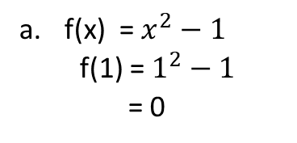
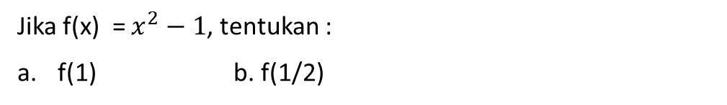

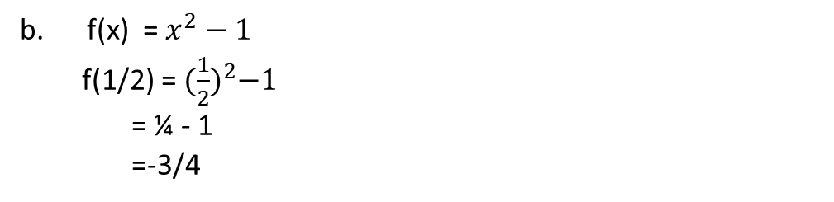
Contoh 2.
Contoh 3.
Jika f(x) = $x^{2}−1$, tentukan :
f(1) b. f(1/2)
b. f(x) = $x^{2}+x$
Cari dan sederhanakan
f(t+2)
Jawab:
Jawab:
f(x) = $x^{2}−1$
f(1) = $1^{2}−1$
= 0
b. f(x) = $x^{2}−1$
f(1/2) = ${(\frac{1}{2})}^{2}−1$
= ¼ - 1
=-3/4

Slide 10
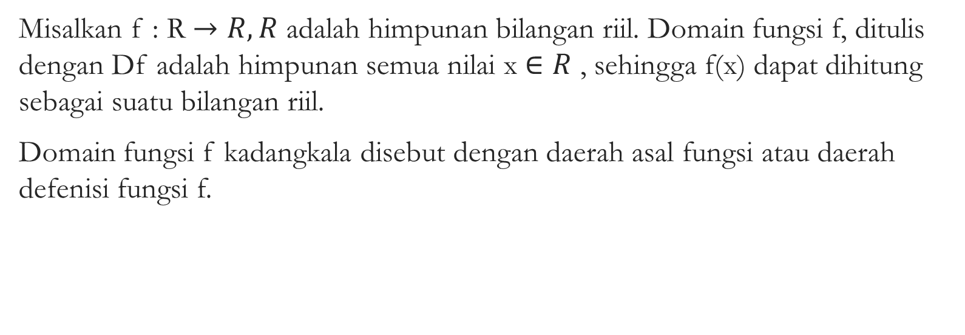
Defenisi Domain
Misalkan f : R $→R, R$ adalah himpunan bilangan riil. Domain fungsi f, ditulis dengan Df adalah himpunan semua nilai x $∈R$ , sehingga f(x) dapat dihitung sebagai suatu bilangan riil.
Domain fungsi f kadangkala disebut dengan daerah asal fungsi atau daerah defenisi fungsi f.

Slide 11

Defenisi Range
Misalkan f : R $→R, R$ adalah himpunan bilangan riil. Range fungsi f, ditulis dengan Rf adalah himpunan bagian R yang memuat semua nilai – nilai dari fungsi f .

Slide 12

Contoh
Catatan: 1. penyebutnya tidak boleh angka 0
2. akar pangkat tidak boleh bernilai negatif
Cari daerah asal alami untuk :
(a). f(x) = 1/(x-3)
(b). g(t) = $\sqrt{4 − x^{2}}$
Penyelesaian!

Slide 13

Cari daerah asal alami untuk :
(a). f(x) = 1/(x-3)
Jawab:
x – 3 > 0
x$≠3$
Daerah asal alami adalah x$≠3$ bisa ditulis {x; x$≠3$ }

Slide 14
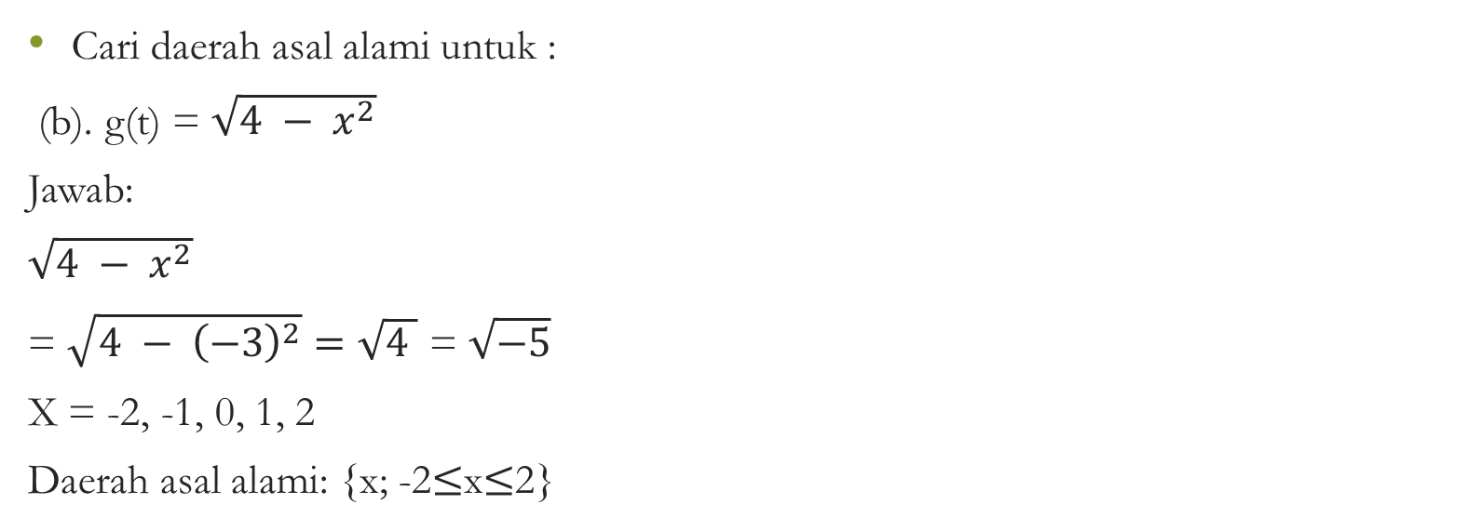
Cari daerah asal alami untuk :
(b). g(t) = $\sqrt{4 − x^{2}}$
Jawab:
$\sqrt{4 − x^{2}}$
= $\sqrt{4 − {\left(−3\right)}^{2}}=\sqrt{4 }$= $\sqrt{−5}$
X = -2, -1, 0, 1, 2
Daerah asal alami: {x; -2$≤$x$≤$2}

Slide 15

Cari daerah asal alami untuk :
(b). g(t) = $\sqrt{9 − t^{2}}$
Daerah asal alami : {t; -3 $≤$ t$≤3$}

Slide 16
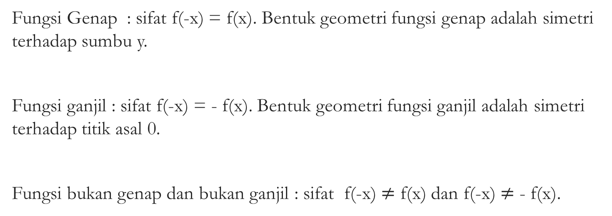
Fungsi Genap dan Ganjil
Fungsi Genap : sifat f(-x) = f(x). Bentuk geometri fungsi genap adalah simetri terhadap sumbu y.
Fungsi ganjil : sifat f(-x) = - f(x). Bentuk geometri fungsi ganjil adalah simetri terhadap titik asal 0.
Fungsi bukan genap dan bukan ganjil : sifat f(-x) $≠$ f(x) dan f(-x) $≠$ - f(x).

Slide 17
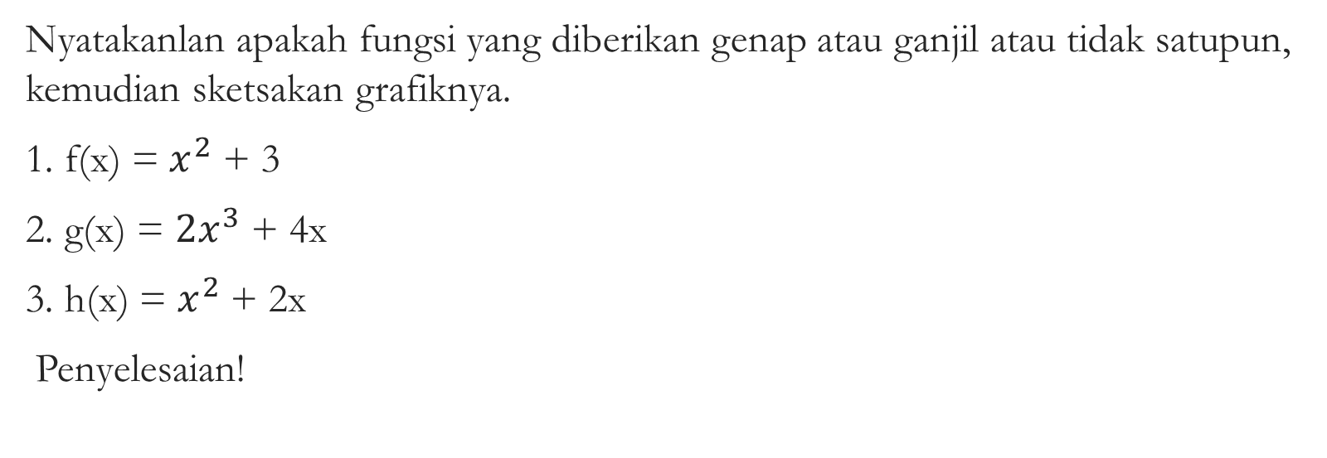
Contoh
Nyatakanlan apakah fungsi yang diberikan genap atau ganjil atau tidak satupun, kemudian sketsakan grafiknya.
1. f(x) = $x^{2}$ + 3
2. g(x) = ${2x}^{3}$ + 4x
3. h(x) = $x^{2}$ + 2x
Penyelesaian!

Slide 18
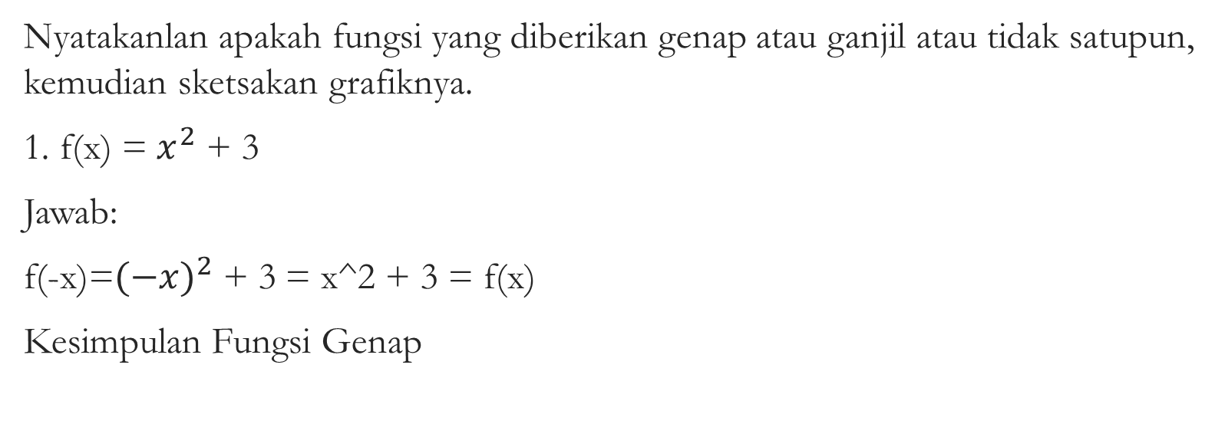
Nyatakanlan apakah fungsi yang diberikan genap atau ganjil atau tidak satupun, kemudian sketsakan grafiknya.
1. f(x) = $x^{2}$ + 3
Jawab:
f(-x)=${(−x)}^{2}$ + 3 = x^2 + 3 = f(x)
Kesimpulan Fungsi Genap

Slide 19
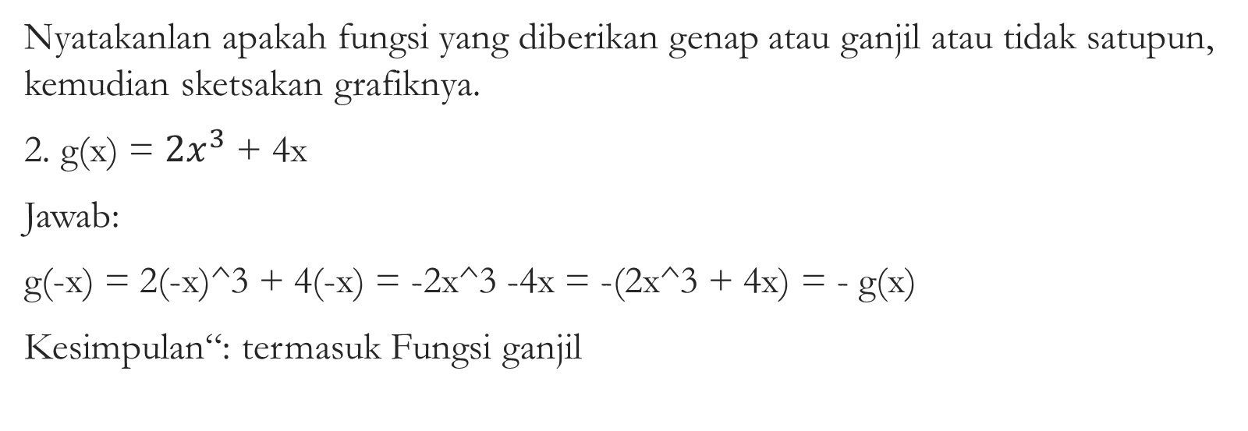
Nyatakanlan apakah fungsi yang diberikan genap atau ganjil atau tidak satupun, kemudian sketsakan grafiknya.
2. g(x) = ${2x}^{3}$ + 4x
Jawab:
g(-x) = 2(-x)^3 + 4(-x) = -2x^3 -4x = -(2x^3 + 4x) = - g(x)
Kesimpulan“: termasuk Fungsi ganjil

Slide 20
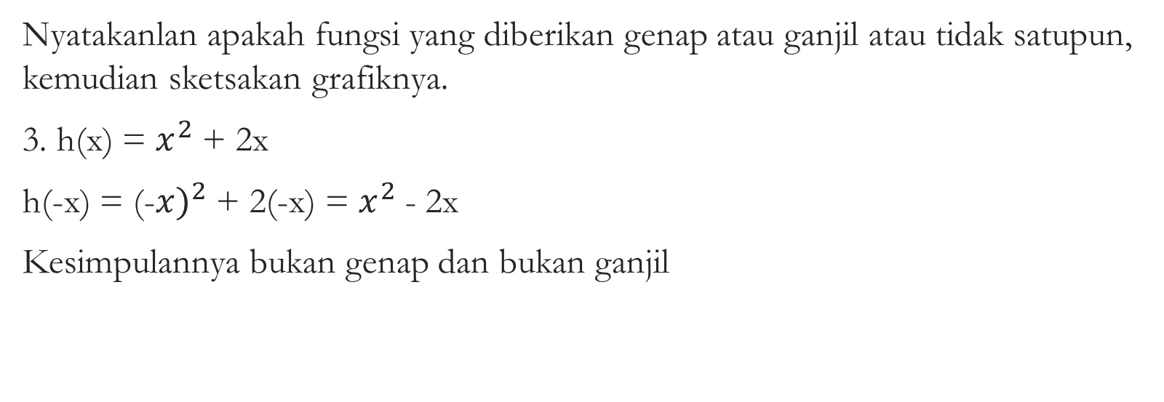
Nyatakanlan apakah fungsi yang diberikan genap atau ganjil atau tidak satupun, kemudian sketsakan grafiknya.
3. h(x) = $x^{2}$ + 2x
h(-x) = (-${x)}^{2}$ + 2(-x) = $x^{2}$ - 2x
Kesimpulannya bukan genap dan bukan ganjil

Slide 21

h(x) = $x^{3}$ +4

